Slide 1
SCHREIBEN VON DATENMANAGE­MENTPLÄNEN (DMP) FÜR KOLLABORATIVE FORSCHUNGSPRO­JEKTE
Denise Dörfel
Gemeinsame Kontaktstelle Forschungsdaten der TUD und SLUB
Love Data Week 2024

Slide 2
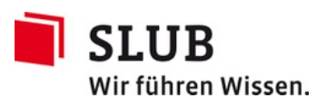


Kontaktstelle Forschungsdaten
Kooperation zwischen
Abteilung Benutzung und Information, Referat 4.3 Open Science
Center for Interdisciplinary Digital Sciences (CIDS)
Department Informationsdienste und Hochleistungsrechnen (ZIH)
Website:
https://tu-dresden.de/kontaktstelle-forschungsdaten
E-Mail:
kontaktstelle-forschungsdaten@tu-dresden.de

Slide 3
Datenmanagementplan (DMP)
Systematische Beschreibung des Umgangs mit Forschungsdaten während des Projekts und darüber hinaus
  Datenerhebung und -verarbeitung
  Datenspeicherung und -struktur
  Dokumentation der Daten
  Gemeinsame Nutzung von Daten
  Datenarchivierung und –veröffentlichung
Formelles Dokument für Fördermittelinstitutionen (Stellungnahme zum Datenmanagement)
Lebendiges Dokument (Living Document), das während eines Projekts aktualisiert werden sollte

Slide 4




DMP - Anforderungen der Förderinstitutionen
Förderinstitution | Ist ein DMP gefordert? | … DMP bei Beantragung? | Inhalt des DMP | Sind Updates gefordert?
EC Horizon Europe | Ja | Ja (kurzer Abschnitt) Ausführlicher Plan in den ersten 6 Projektmonaten | Horizon Europe Template | Update, falls signifikante Änderungen auftreten sowie zum Projektende
DFG | Ja | Ja (Abschnitt zum Umgang mit Forschungsdaten bzw. INF Teilprojekt) | Umgang mit Forschungsdaten Checkliste Muster SFB/TRR (INF) | „Die Ausführungen zum Umgang mit Forschungsdaten sind Teil der Begutachtung und Teil der Berichtspflicht nach Abschluss des Projekts.“
BMBF | Abhängig vom Förder-programm | Ja | Abhängig vom Förderprogramm | Abhängig vom Förderprogramm
VWStiftung | Ja | Ja | Checkliste Basic Data Management Plan | Nein
Notes:
Stand Oktober 2018

Slide 5
(Forschungs)Datenmanagement ganzheitlich denken
Ressourcen und Wertschätzung
Konzeptionelle Grundlage
Verantwortlichkeiten
Image based on templates from Slidesgo
IT-Architektur

Slide 6
Wie fange ich an? – SWOT* Analyse
Vision
Innovation und Professionalisierung
Anforderungen beachten
„Welche Chancen können wir nutzen?“ | „Welche Risiken können wir reduzieren?“
„Welche Stärken haben wir?“ | „Welche Schwächen haben wir?“
Was könnte nachhaltig helfen?
Was könnte in der Zukunft schiefgehen?
Was läuft schon gut?
Was läuft bisher schlecht?
Vorhandenes
nutzen
Lücken
analysieren
Gegenwart
*Strengths, Weaknesses, Opportunities, Threads
Notes:
Risiken:
Anschluss an den Stand der Wissenschaft zu verlieren,
den Wertverlust von Daten nicht aufhalten zu können
rechtliche Rahmenbedingungen unwissentlich zu missachten

Slide 7
Aufbau einer Stellungnahme zum Datenmanagement
„Story“ und Konsortium
„Wer sind wir und was haben wir vor?“
Zusammenarbeit
„Wie arbeiten wir zusammen und was bedeutet das für unser Datenmanagement?“
Datenverarbeitung
„Welche Daten fallen in welchem Umfang an?
Wo liegen diese und wie werden sie verarbeitet?“
Daten nachnutzbar machen (FAIR)
„Welche Maßnahmen ergreifen wir, damit die Daten nachnutzbar sind? Wer ist dabei die Zielgruppe?“
Ressourcen und Verantwortlichkeiten
„Wer übernimmt Aufgaben, um das FDM umzusetzen? Werden weitere finanzielle Mittel benötigt?“

Slide 8





„Story“ und Konsortium
„Wer sind wir und was haben wir vor?“
Input
Fraunhofer
Verarbeitung
Ergebnis
TUD
Industrie

Slide 9

Intensität der Zusammenarbeit
„Wie arbeiten wir zusammen und was bedeutet das für unser Datenmanagement?“
Kategorie 1:
Wissensaustausch
Kategorie 2:
Schnittstellen
Kategorie 3:
Forschungspool
Intensität der Zusammenarbeit (steigende Anforderungen an das FDM)

Slide 10

Datenverarbeitung
„Welche Daten fallen in welchem Umfang an? Wo liegen diese und wie werden sie verarbeitet?“
Welche Datenformate kommen vor?
Warum geht man hier so sehr ins Detail?
Welche Software wird verwendet?
Wo werden die Daten gespeichert?
Wie werden Daten miteinander geteilt?
Kommunikation von Beginn an
Chancen & Risiken
Stärken & Schwächen
Wie werden die Daten gesichert?
„Nutzen alle Teilprojekte die gleiche Infrastruktur oder gibt es Unterschiede?“

Slide 11




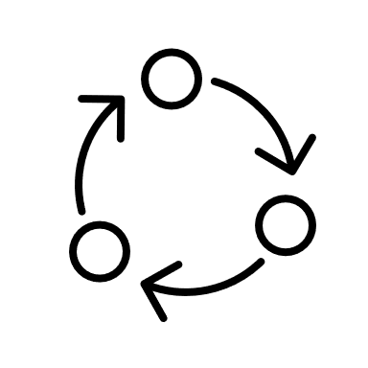
FAIR-Prinzipien und Zielgruppen
Fachcommunity
Findable
Accessible
Professur
Projektgruppe
Selbst
Interoperable
Reusable
Steigende Anforderungen an das FDM

Slide 12

Ressourcen und Verantwortlichkeiten
Berücksichtigung im Arbeitsplan
Berücksichtigung in der Tätigkeitsbeschreibung
Datenmanager
...
Personal
  Übernehmen von Aufgaben in der Umsetzung des FDMs
  Strukturen für die Entwicklung und Steuerung des FDM
  Einführen und Monitoring von Verbindlichkeiten
  (externe) Beratung und Unterstützung
FDM-Komitee
FDM-Arbeitsgruppe
Datenqualität Peer-Review
...
Strukturen
FDM-Policy
FDM-Handbuch
Checklisten und SOPs
...
Verbindlich-keiten
durch zentrale FDM-Stellen
Beratung
Begleitung
Schulung
Best-Practices
Support

Slide 13





Ressourcen und Verantwortlichkeiten
Berücksichtigung im Arbeitsplan
Berücksichtigung in der Tätigkeitsbeschreibung
Datenmanager
...
Personal
FDM-Komitee
FDM-Arbeitsgruppe
Datenqualität Peer-Review
...
Strukturen
Datenaffines Teilprojekt (z.B. INF)
Verteilung der Verantwortlichkeiten
FDM-Aufgabe
FDM-Aufgabe
FDM-Aufgabe
FDM-Aufgabe
FDM-Aufgabe
FDM-Aufgabe
FDM-Aufgabe
FDM-Aufgabe

Slide 14






Beispiel einer ganzheitlichen FDM-Lösung
Datenquellen
Speichersysteme
Workflowengine
Metadaten Extraktion
Datenspeicher
Datenbank
Versionierung
Datenintegration
PID-Dienst
HPC-Ressourcen
Frontend
Rechenleistung
Metadaten Management
Ressourcen und Wertschätzung
Repositorium
Wissensbasis
Konzeptionelle Grundlage
Verantwort-lichkeiten
Publikation
IT-Architektur

Slide 15
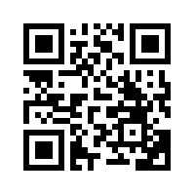
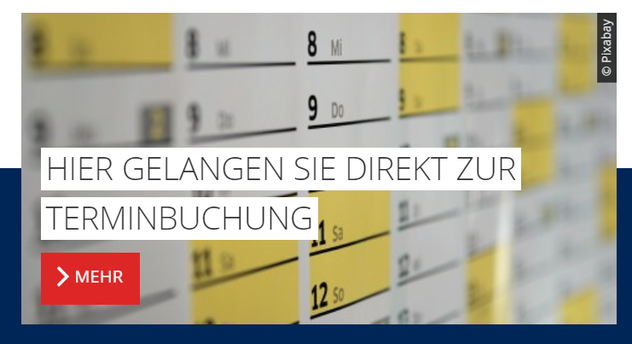
Nächste Schritte / Unsere Dienstleistungen
Besuchen Sie unsere weiteren Schulungstermine und buchen Sie einen unverbindlichen Beratungstermin.
Notes:
Feedback in Zoom

Slide 16
Vielen Dank für Ihre Aufmerksamkeit
Kontaktstelle Forschungsdaten
https://tu-dresden.de/kontaktstelle-forschungsdaten
kontaktstelle-forschungsdaten@tu-dresden.de

